Slide 1

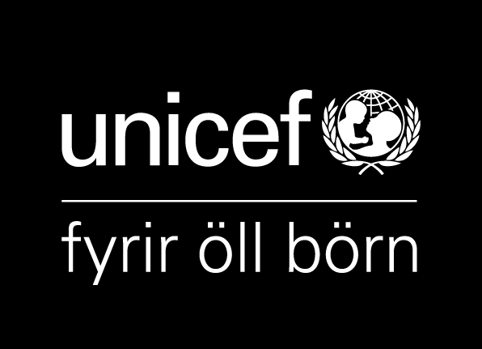
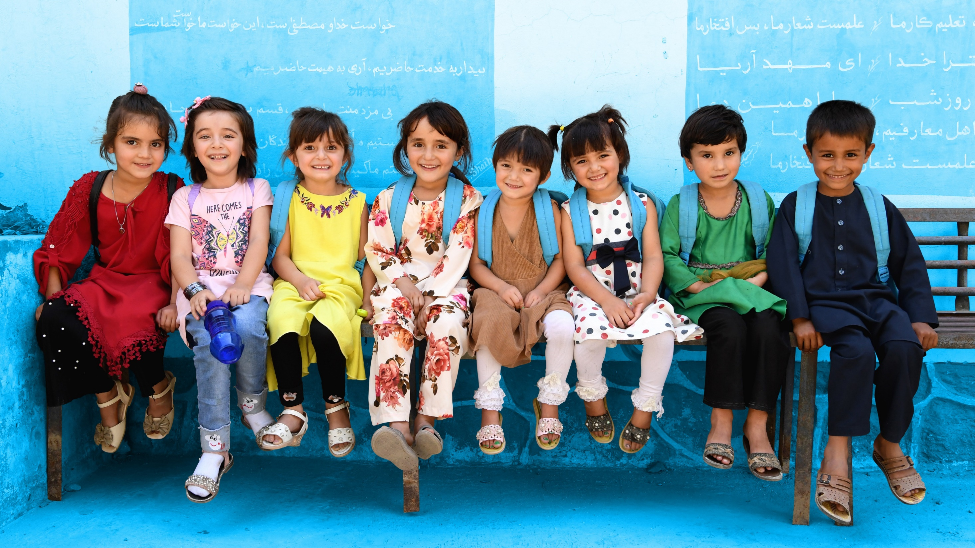
Leiðbeiningar fyrir kennara, vor 2026

Slide 2
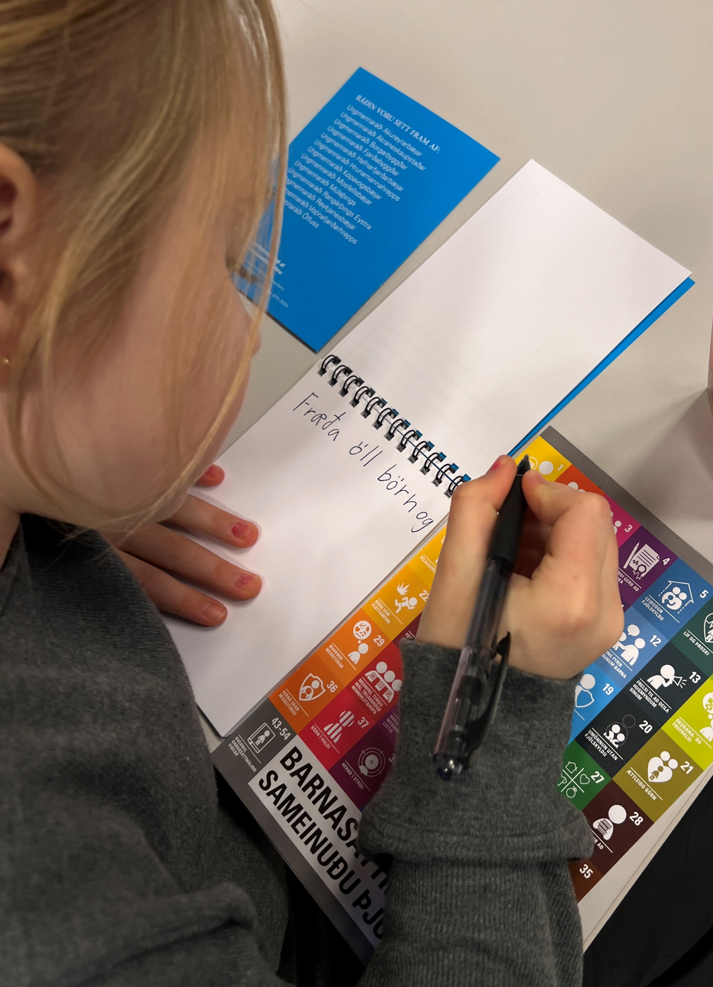
Um UNICEF – Hreyfinguna
Börnin sem taka þátt í UNICEF - Hreyfingunni fá vandaða fræðslu um réttindi sín og ólíkar aðstæður jafnaldra sinna í öðrum löndum. Þau láta til sín taka með áheitasöfnun sem nær hámarki á sérstökum viðburðadegi sem skólinn eða frístundin skipuleggur.
UNICEF - Hreyfingin hæfir öllum börnum, jafnt stórum sem smáum. Verkefnið samræmist grunnþáttum námsskrár um heilbrigði, velferð, lýðræði, mannréttindi og jafnrétti. Markmiðið er að börnin fræðist um réttindi sín og allra barna og finnist þau um leið hafa áorkað einhverju í þágu jafnaldra sinna, sem búa við lakari lífskjör eða hafa þurft að leggja á flótta vegna stríðsátaka eða náttúruhamfara. Mikilvægt er að börnin upplifi að hægt sé að leysa vandamál ef gripið er til aðgerða.
Í þessum glærupakka eru leiðbeiningar fyrir kennara um fræðslu og verkefni fyrir yngsta stig grunnskóla.
Nánari upplýsingar
Kynningarbæklingur
Framkvæmdarbæklingur
Fyrir aðstandendur
Áheitablað

Slide 3
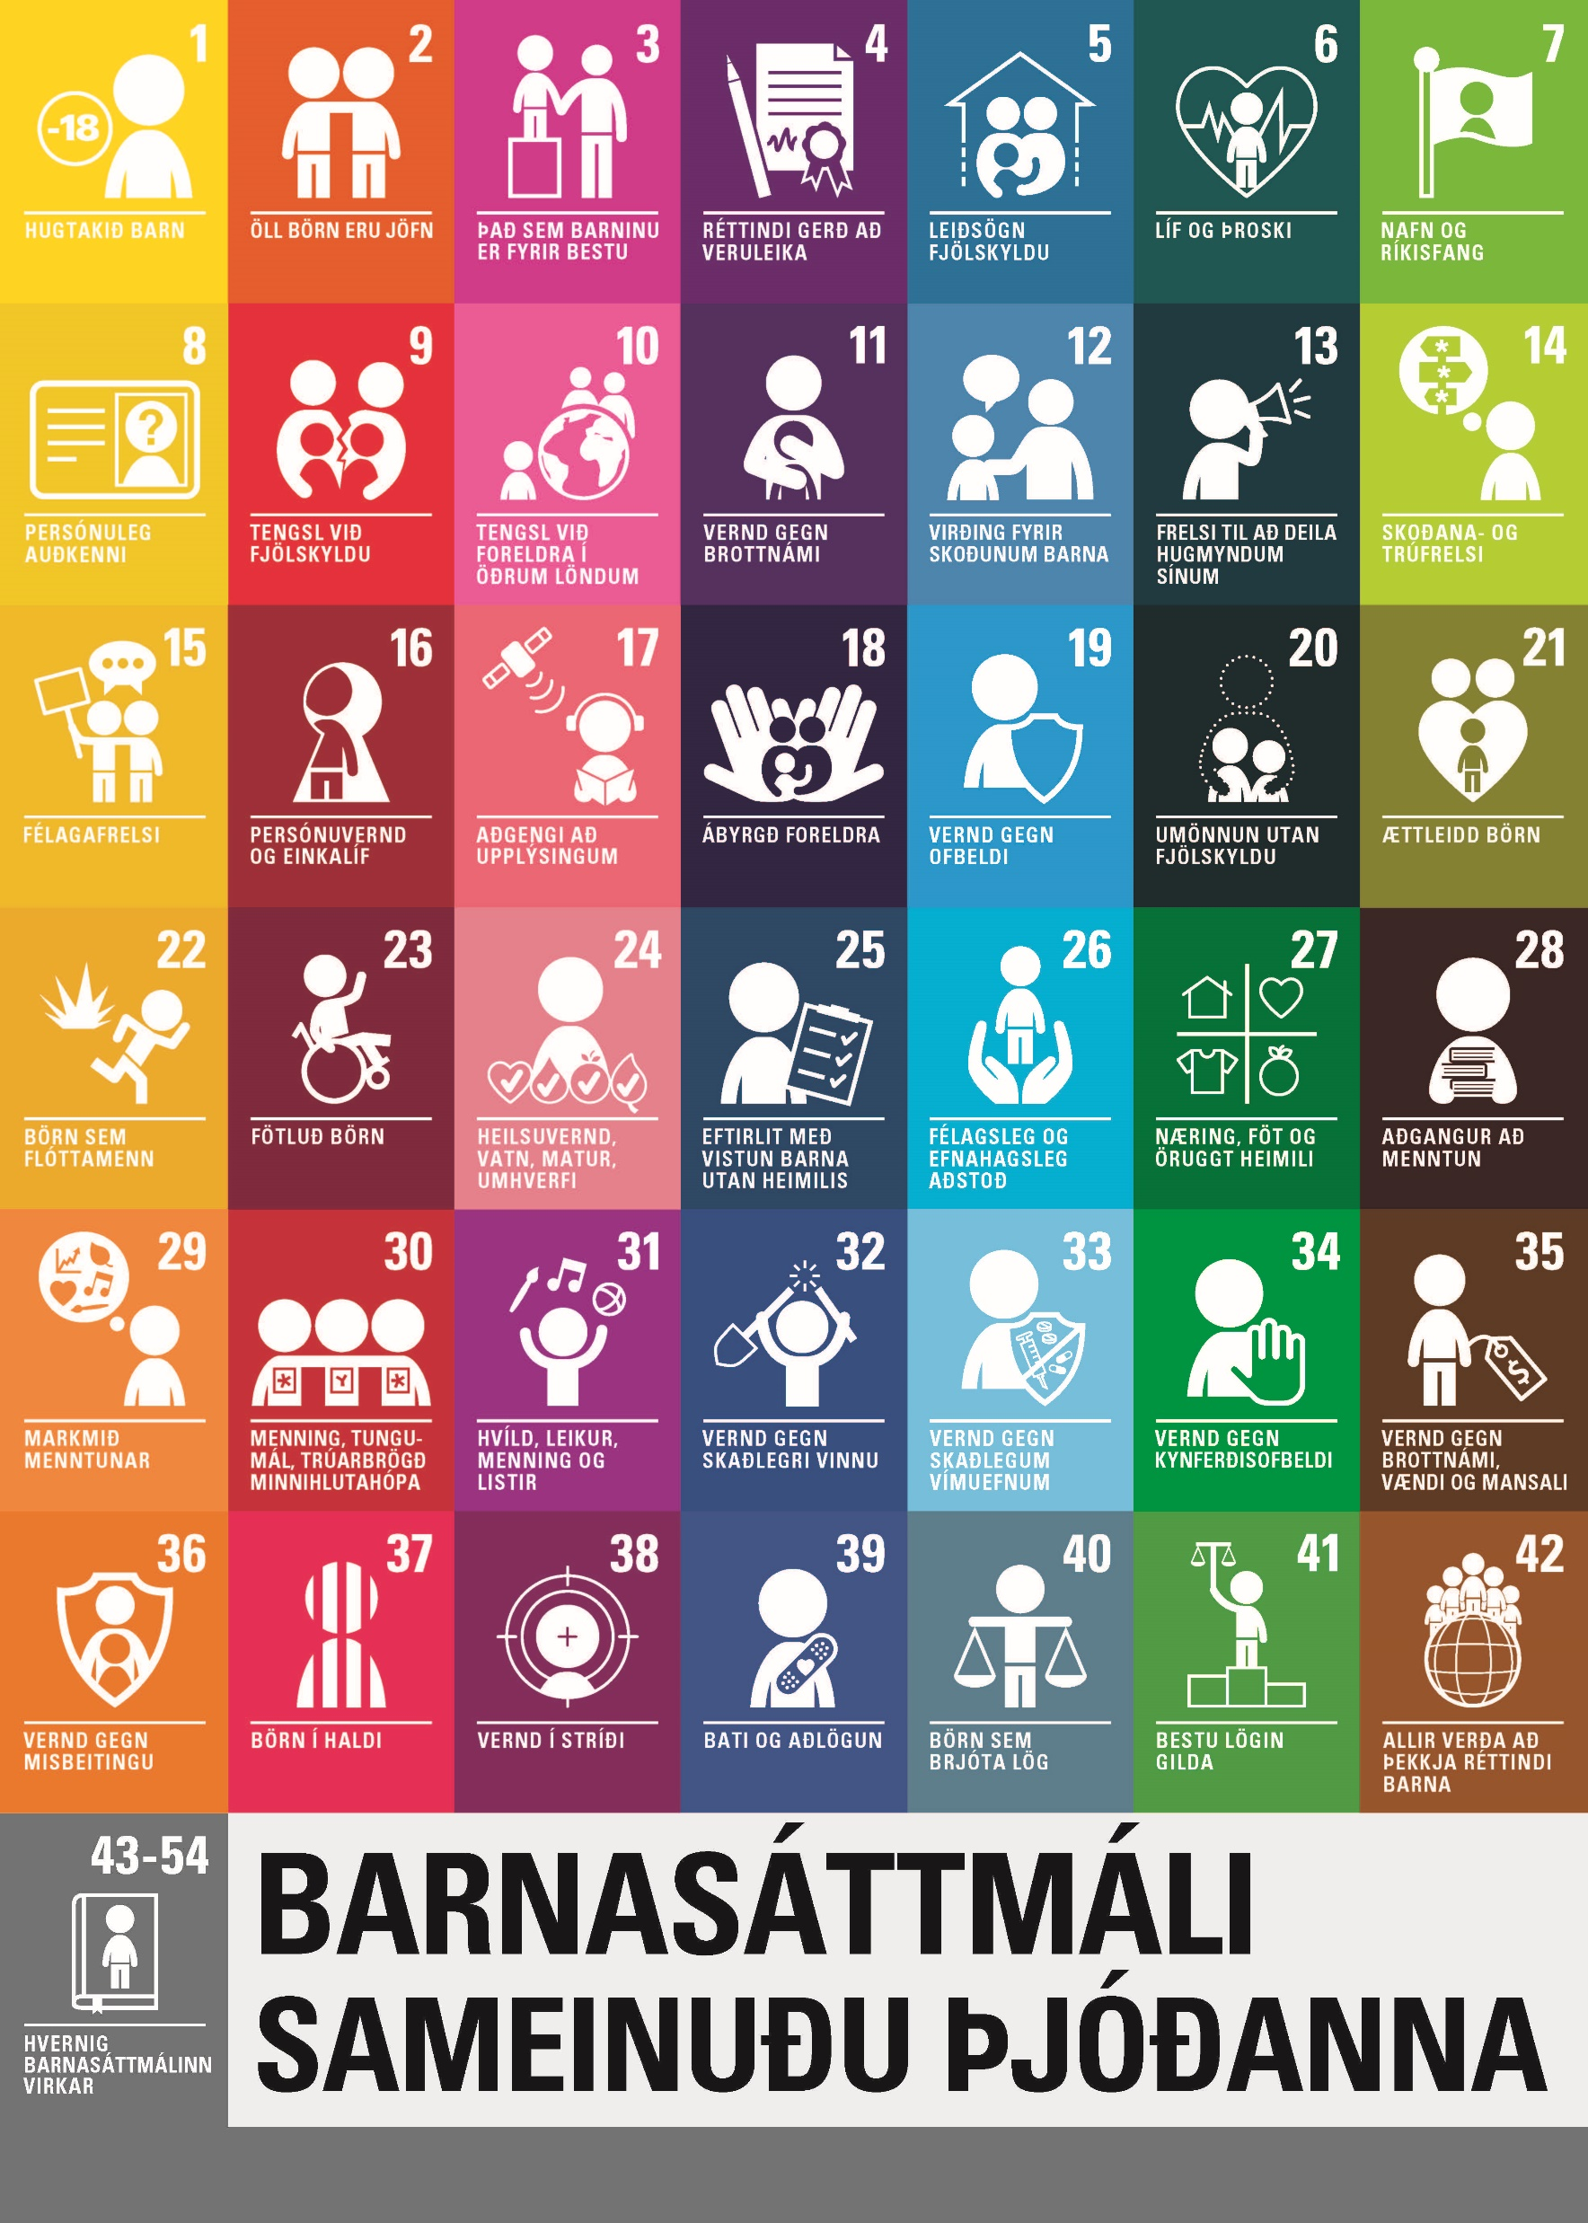
Um réttindafræðslu
Réttindafræðsla felur í sér að mannréttindi, réttindi barna og virðing fyrir réttindum annarra sé kennd í lýðræðislegu umhverfi, þar sem gagnkvæm virðing ríkir á milli kennara og barna. Börnin öðlast þekkingu og færni sem leggur grunninn að áhrifaríkri og lýðræðislegri þátttöku í samfélaginu.
Í þessu umhverfi er lögð áhersla á að réttindi barna, þar með talin réttindi fatlaðra barna og annarra jaðarsettra barna, séu ekki aðeins kennd heldur einnig virt og þeim framfylgt. Afstaðan gagnvart börnum er sú að þau séu nú þegar fullgildir þátttakendur ekki aðeins væntanlegir borgarar.
Mikilvægt er að réttindafræðsla byggi á réttindum en ekki skyldum. Það er ekki að ástæðulausu sem Barnasáttmálinn kveður ekki á um neinar skyldur barna. Með því að læra um réttindi sín læra börn að um réttindi allra barna er að ræða og að þau þurfi að virða réttindi annarra.

Slide 4
Um réttindafræðslu
Það viðhorf sem sums staðar hefur ríkt í garð réttindafræðslu er að það sé áhættusamt að börn kynnist því að þau hafi réttindi því þá muni þau fullorðnu missa allt vald og börn taki stjórnina og verði tilætlunarsöm. Þeir sem eru þeirrar skoðunar vilja oft meina að það sé mikilvægara að kenna börnum um skyldur en ekki réttindi. Þegar árangur réttindafræðslu sem byggð hefur verið á réttindum hefur verið skoðaður kemur þó í ljós hið gagnstæða.
Börn sem hafa fengið fræðslu byggða á réttindum en ekki skyldum bera fremur virðingu fyrir hvert öðru, þau skilja mikilvægi vinnufriðar og málamiðlana og öðlast betri félagslega færni. Kennarar þurfa því ekki að hræðast það að fræða börn um réttindi þeirra.

Slide 5

Hæfniviðmið (yngsta stig)
Að taka þátt í Hreyfingunni eflir hæfni nemenda á ýmsum sviðum og gefur þeim tækifæri til að tengja það sem þau læra við alvöru samfélagsmálefni.
Dæmi um hæfniviðmið samfélagsgreina úr aðalnámskrá grunnskóla
Við lok 4. bekkjar getur nemandi:
rætt um valin samfélagsleg og siðferðileg málefni,
rætt um réttindi sín og skyldur í nærsamfélaginu og sýnt ábyrgð í samskiptum við aðra og þekki til Barnasáttmála Sameinuðu þjóðanna.
tjáð þekkingu sína og viðhorf með ýmsum hætti.
áttað sig á gildi jafnréttis í daglegum samskiptum.
sýnt tillitssemi og virðingu í samskiptum og samvinnu við aðra.
áttað sig á ýmiss konar afleiðingum athafna sinna.
sýnt að hann virðir reglur í samskiptum fólks, skráðar og óskráðar, og nefnt dæmi um slíkar reglur, sett sig inn í málefni nærsamfélagsins.

Slide 6
Hæfniviðmið (miðstig)
Að taka þátt í Hreyfingunni eflir hæfni nemenda á ýmsum sviðum og gefur þeim tækifæri til að tengja það sem þau læra við alvöru samfélagsmálefni.
Dæmi um hæfniviðmið samfélagsgreina úr aðalnámskrá grunnskóla
Við lok 7. bekkjar getur nemandi:
Að nemandi geti rætt um eigin athafnir og afleiðingar þeirra.
Að nemandi geti tekið þátt í lýðræðislegu samstarfi og samræðu.
Að nemandi sýni fram á skilning á mikilvægum gildum, svo sem kærleika,
mannhelgi, félagslegu réttlæti, umhyggju fyrir öðrum mönnum og öllu lífi.
Að nemandi geti tekið þátt í samræðu um stöðu sína sem þátttakandi í samfélaginu, réttindi og skyldur, sýnt ábyrgð í samskiptum og átti sig á réttindum sínum samkvæmt alþjóðasáttmálum.

Slide 7
Hæfniviðmið (elsta stig)
Að taka þátt í Hreyfingunni eflir hæfni nemenda á ýmsum sviðum og gefur þeim tækifæri til að tengja það sem þau læra við alvöru samfélagsmálefni.
Dæmi um hæfniviðmið samfélagsgreina úr aðalnámskrá grunnskóla
Við lok 10. bekkjar getur nemandi:
útskýrt með dæmum margbreytileika mannlífsins og ólíkan bakgrunn fólks, borið virðingu fyrir frelsi fólks til mismunandi trúar, lífsgilda, skoðana og lífshátta.
rökrætt stöðu sína sem þátttakandi í samfélaginu, réttindi, skyldur og gildismat, sýnt ábyrgð í samskiptum, umgengni og lífsháttum, m.a. með vísan til réttinda samkvæmt alþjóðasáttmálum,
rökrætt gildi jafnréttis og mannréttinda á öllum sviðum samfélagsins og þekki almenn ákvæði um mannréttindi,
tekið þátt í samfélagsmálum á ábyrgan hátt og beitt sér í málefnum sem varða almannaheill,
sinnt velferð og hag samferðafólks síns.

Slide 8
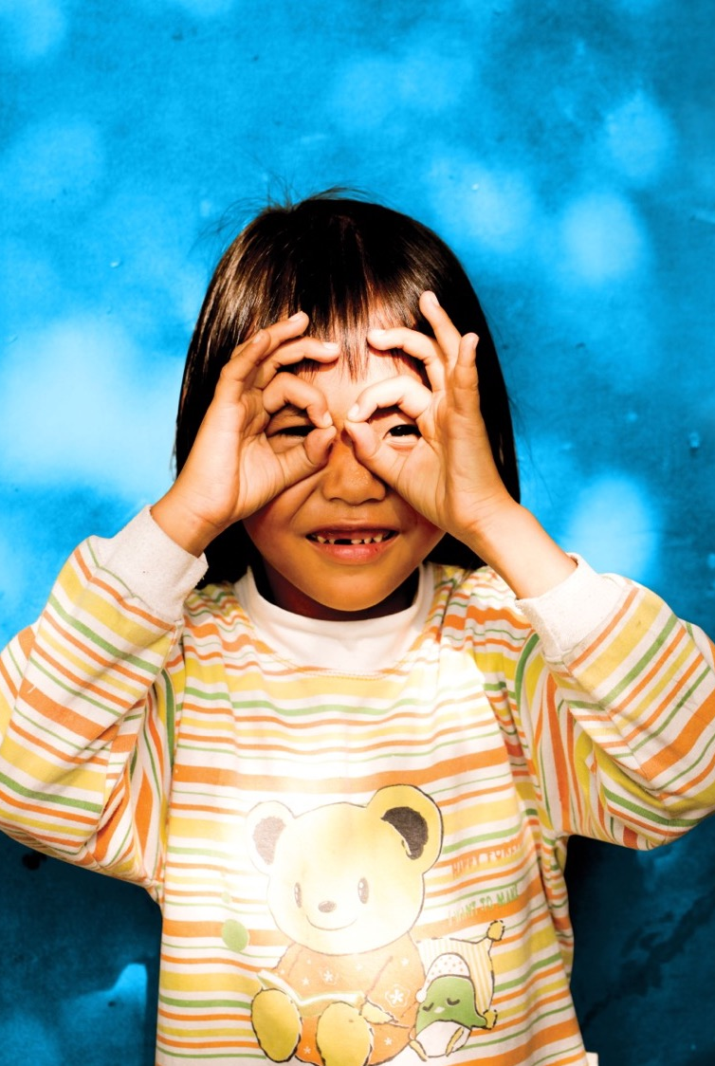




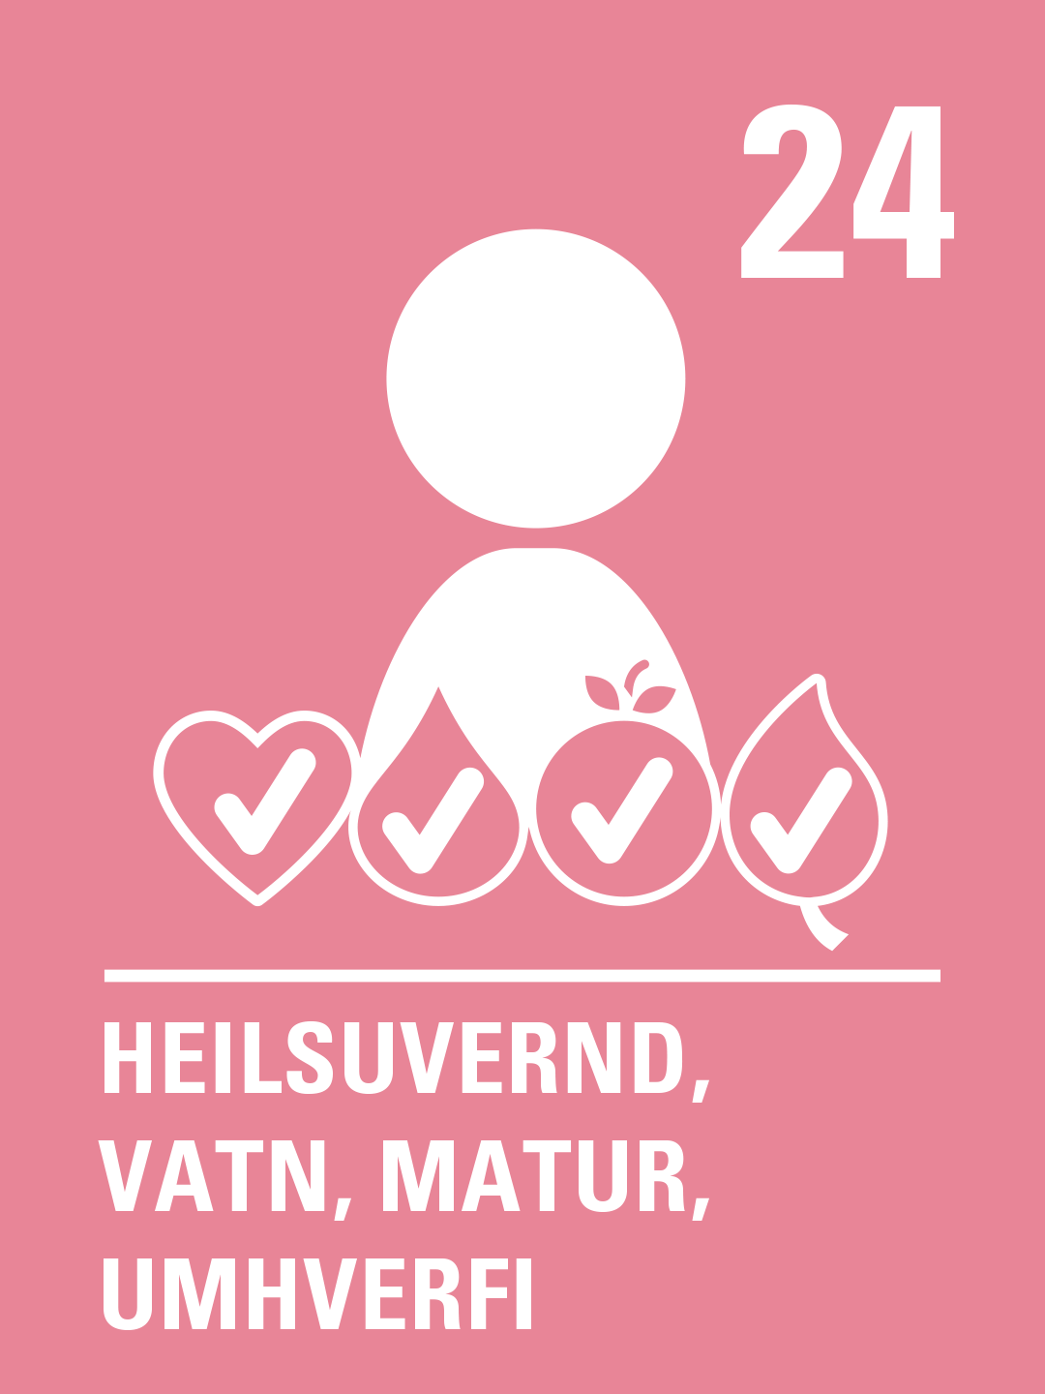



Um verkefnið
Þetta verkefni er sett saman af UNICEF á Íslandi til þess að tengja saman Barnasáttmála Sameinuðu þjóðanna og aðstæður barna á Gaza sem hluti af átaki UNICEF sem heitir Gaza: Aftur til náms
Í þessum glærupakka er efni fyrir nokkrar kennslustundir fyrir öll stig grunnskóla. Hver kennari metur tímaþörfina fyrir sig. Við bendum á að upplýsingar er einnig að finna í 'Notes' undir glærunum.
Byrjað er á því að kynna Barnasáttmálann í mjög stuttu máli. Ef að börnin þekkja hann vel nú þegar má renna stuttlega yfir þennan hluta til upprifjunar.
Þá eru aðstæður barna í stríði kynntar til sögunnar og horft á tvö myndbönd með Ævari vísindamanni sem fjalla um börn og stríð, og skóla og stríð.
Verkefnið sem við vinnum með börnunum snýst um að þau skilji betur réttindi sín og annarra barna, aðstæður barna sem búa við stríð og mikilvægi menntunar fyrir öll börn, óháð aðstæðum.
Við drögum sérstaklega fram átta greinar úr Barnasáttmálanum og tengjum við málefnið.
©UNICEF/UN0236705/Viet Hung

Slide 9
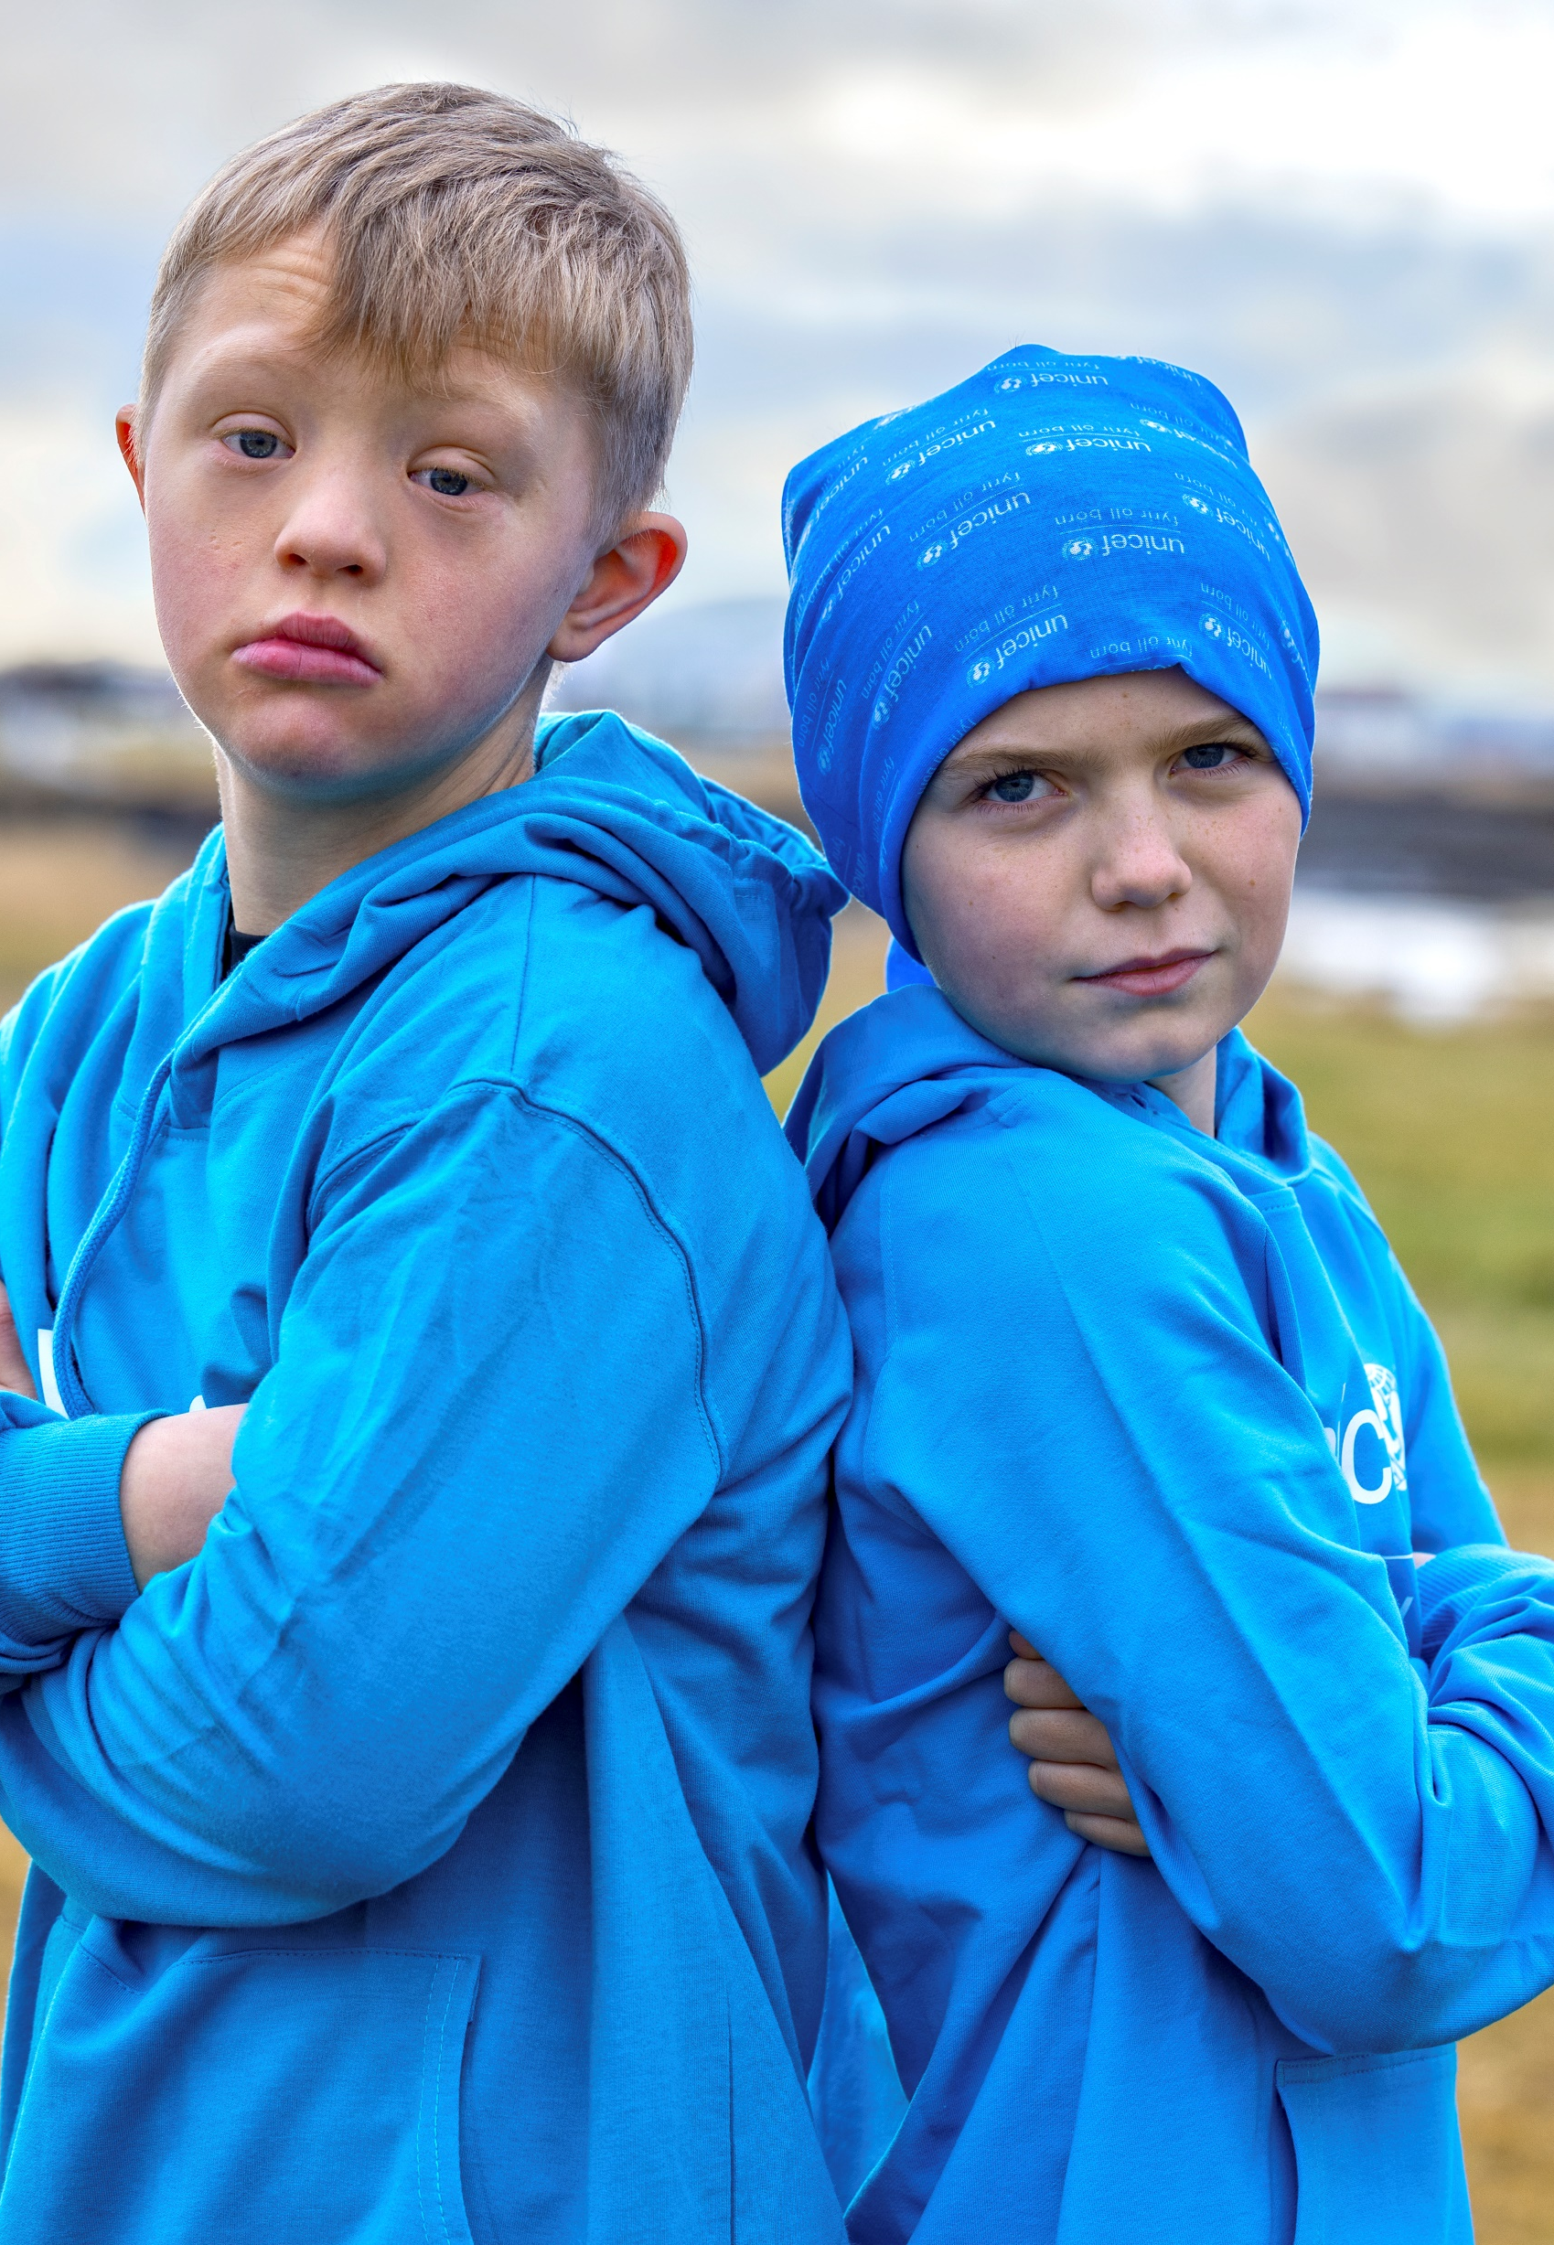

Undirbúningur kennara
Barnasáttmáli Sameinuðu þjóðanna var lögfestur á Íslandi árið 2013.
Samkvæmt 42. grein eiga allir að þekkja réttindi barna, bæði börn og fullorðnir. Hvaða hlutverki gegnum við fullorðna fólkið og hver eru réttindi barna? ​
Hér má finna stutt myndband um barnasáttmálann, tilurð hans, hlutverk okkar ábyrgðaraðilana og hvers vegna börn eiga sín sérstöku mannréttindi óháð fullorðnum. ​
Hér eru fleiri hlekkir á fræðsluefni um réttindi barna og Barnasáttmálann:
UNICEF – akademían
Barnasattmáli.is
UNICEF réttindarateikur
Barnasáttmálinn 10 ára – fræðslumynd frá KrakkaRÚV
Við eigum öll réttindi - teiknimynd frá UNCIEF
© UNICEF/UN0306241

Slide 10


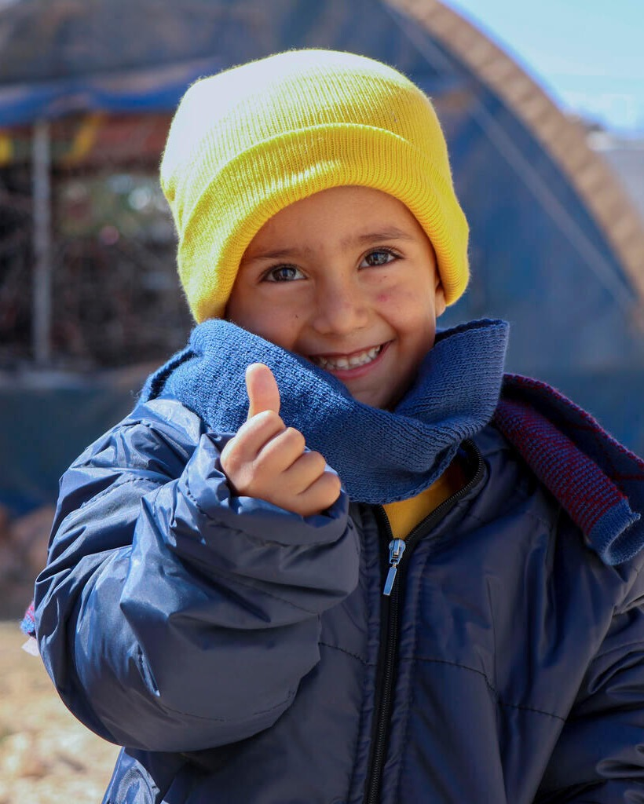
Undirbúningur kennara
Það getur verið snúið að ræða stór heimsmál á borð við stríð við börn, það er samt mikilvægt að gera það.
Hér má finna leiðbeiningar frá UNICEF á Íslandi um að tala við börn um stríð
Hér er upplýsingasíða UNICEF á Íslandi um Gaza: Aftur til náms verkefnið
Hér má finna fjögur stutt myndbönd (með enskum texta) um Gaza: Aftur til náms verkefni UNICEF. Það má einnig sýna nemendum þessi myndbönd ef það hentar, hafið í huga að þau henta frekar eldri nemendum en yngri.
© UNICEF/UN0306241
© UNICEF/UN0581299/Almatar

Slide 11
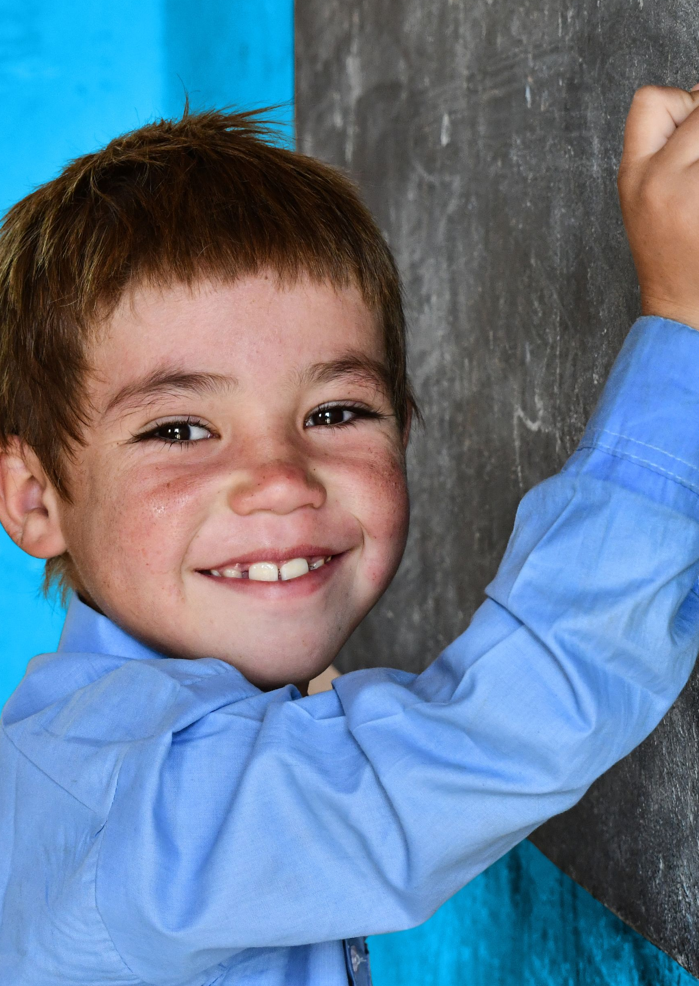
Verkefni fyrir öll skólastig
Kynning Barnasáttmálanum.
Glærur 12-14
Myndband: Krakkar spyrja! Börn og stríð Glæra 15
Myndband: Skólar og stríð Glæra 16
Umræðupunktar fyrir myndbönd
Glærur 17-19
Verkefni fyrir yngsta og miðstig: Teiknið ykkar draumahverfi
Glærur 20-28
© UNICEF/UN0306241
Verkefni fyrir miðstig og elsta stig: Ljóð
Glærur 29-35

Slide 12
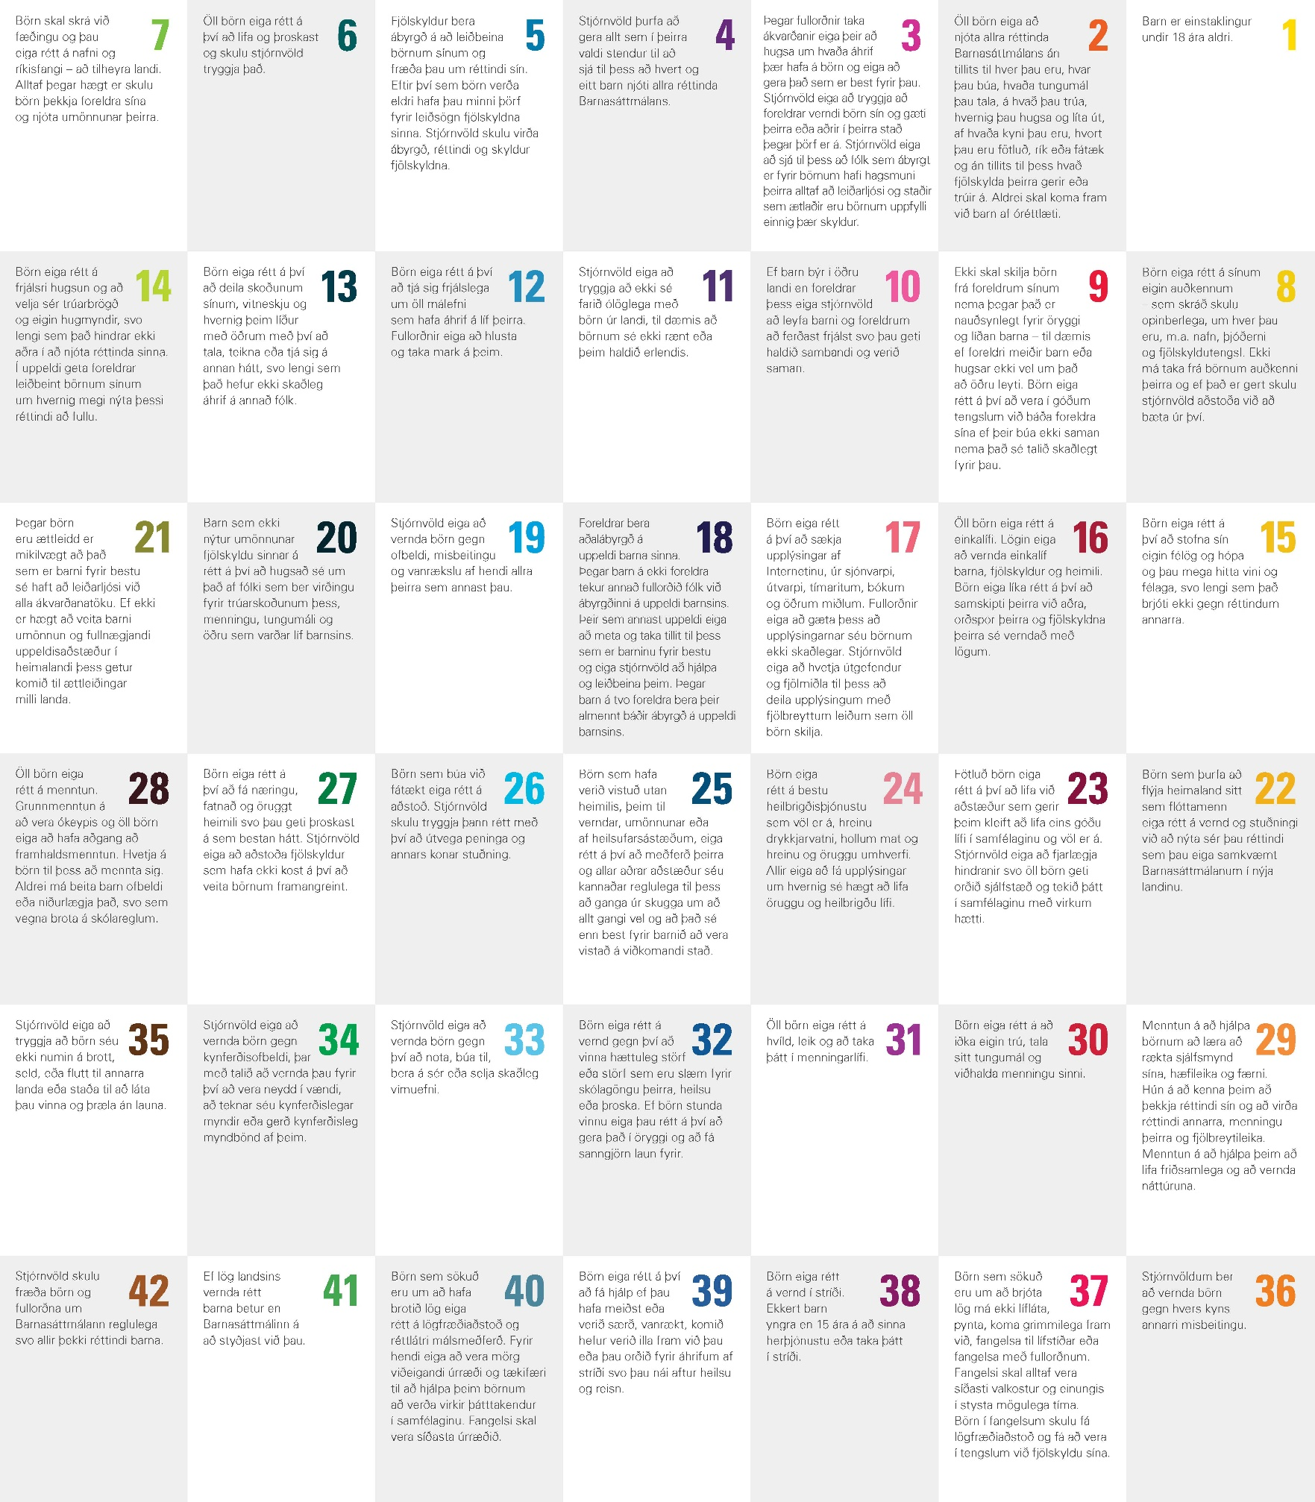
Notes:
Kynning á Barnasáttmálanum – leiðbeiningar fyrir kennara
Einnig er hægt er að skoða Barnasáttmálann á www.barnasattmali.is
Öll lönd í heiminum (nema Bandaríkin) hafa skrifað undir sáttmála sem á að tryggja börnum allt sem þau þurfa til þess að lifa og þroskast vel. Þessi sáttmáli heitir Barnasáttmálinn.
Í Barnasáttmálanum eru greinar þar sem stendur t.d. að öll börn í heiminum séu jöfn og eigi rétt á því að vera eins og þau eru (2.gr). Þar stendur líka að börn eigi rétt á að segja sína skoðun og að fullorðnir eigi að hlusta og taka mark á því sem börn segja (12.gr). Þar stendur líka að börn eigi rétt á hreinu vatni (24.gr) húsnæði, mat, fötum (27. gr) að fara í skóla og að mennta sig (28. gr) og hvíla sig og leika sér (31. gr) og að fullorðnir eigi alltaf að gera það sem er best fyrir barnið (3.gr).
Öll lönd sem eru búin að samþykkja Barnasáttmálann eru sammála um þetta.
Á meðan þið farið yfir þessa upptalningu sýnið börnunum myndir af greinunum.
2. grein Barnasáttmálans, öll börn eru jöfn - bann við mismunun, tengist beint umræðunni um heimsmarkmiðin og ójöfnuð í heiminum.
Við fæðumst öll með sömu réttindin, við getum aldrei misst réttindi okkar en við staðan er þannig að við erum ekki með jöfn tækifæri til þess að njóta allra réttinda okkar. Þar spilar inn í t.d. hvar við fæðumst; er stríð eða friður í landinu sem við fæðumst í? Það skiptir miklu máli. Fá öll börn að mennta sig þar sem við búum?
Þurfum við alltaf að fá jafnt? Það er kannski sanngjarnt þegar við erum í afmæli að þá fái öll sem vilja eina kökusneið. En hvað með ef einhver fótbrotnar og þarf að fá hækjur? Eiga þá allir að fá hækjur?
Hvað með einhvern sem þarf að nota gleraugu – þurfum við þá öll að fá gleraugu?
Stundum þurfum við eitthvað til þess að okkur líði betur og svo að við getum lifað og þroskast vel – en hvað það er sem við þurfum er misjafnt og við þurfum að hjálpast að svo öllum líði vel.

Slide 13
Réttindi barna og Barnasáttmáli Sameinuðu þjóðanna
Öll lönd í heiminum (nema Bandaríkin) hafa skrifað undir sáttmála sem á að tryggja börnum allt sem þau þurfa til þess að lifa og þroskast vel. Þessi sáttmáli heitir Barnasáttmálinn.
Barnasáttmálinn felur í sér alþjóðlega viðurkenningu á því að börn þarfnist sérstakrar verndar umfram hina fullorðnu. Hann staðfestir að börn séu sjálfstæðir einstaklingar með fullgild réttindi.
Barnasáttmálinn hefur þrjú þemu. Hann á að tryggja öllum börnum umönnun, vernd og þátttöku - tækifæri til þess að hafa áhrif á eigið líf.
Mikilvægt er að muna að öll börn eru jafn mikilvæg og að Barnasáttmálinn á við um hvert einasta barn í heiminum fram til 18 ára aldurs. Einnig er mikilvægt að hafa í huga að börn fæðast með þessi réttindi og geta aldrei misst þau.
Skoðum nokkur dæmi um réttindi barna á næstu glæru.

Slide 14
Notes:
Dæmi um greinar sem skoða má sérstaklega með nemendum í tengslum við réttindi barna á Gaza.
Sérstaklega viðeigandi eru greinar nr. 2, 3. 12, 28 og 31. í samhengi við menntun á Gaza.
​
Í Barnasáttmálanum eru greinar þar sem stendur t.d. að:​
öll börn í heiminum séu jöfn og eigi rétt á því að vera eins og þau eru (2.gr)​
öll börn eigi rétt á að segja sína skoðun og að fullorðnir eigi að hlusta og taka mark á því sem börn segja (12.gr) ​
öll börn eigi rétt á hreinu vatni (24.gr) ​
öll börn eigi rétt á húsnæði, mat, fötum (27. gr) ​
öll börn eigi rétt á að fara í skóla og að mennta sig (28. gr) ​
öll börn eigi rétt á að hvíla sig og leika sér (31. gr) ​
fullorðnir eigi alltaf að gera það sem er best fyrir barnið (3.gr)

Slide 15
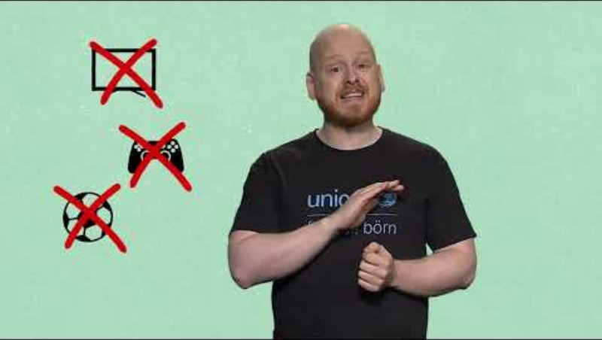
Ævar vísindamaður svarar spurningum krakka um börn og stríð
Notes:
Hlekkur á myndband: https://www.youtube.com/watch?v=QKU8Kg1WBtk
Hægt að ræða það sem Ævar segir í myndbandinu í samhengi við réttindin sem búið er að kynna

Slide 16
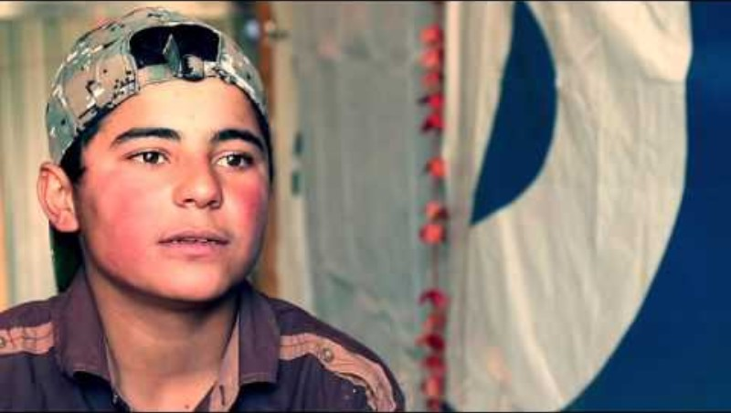
Skólar og stríð – fræðslumynd UNICEF-hreyfingarinnar fyrir grunnskóla
Notes:
Hlekkur á myndband: https://www.youtube.com/watch?v=A3HPWDPS6Pk&t Þetta myndband fjallar ekki um börn á Gaza beint, en fjallar um börn í svipuðum aðstæðum og mikilvægi þess að börn sem búa við stríð fái aftur að ganga í skóla. Hvað verður um skóla þegar stríð og hamfarir ganga yfir? Halda börn áfram í námi? Ævar Þór Benediktsson, einnig þekktur sem Ævar vísindamaður, er sem fyrr í samstarfi við UNICEF og skoðar skólastarf við neyðaraðstæður í nýjustu fræðslumynd UNICEF-hreyfingarinnar. Ævar fær aðstoð Héðins Halldórssonar, sem starfar fyrir UNICEF með sýrlenskum börnum á flótta í Líbanon, og við heyrum sögur fimm barna sem flúið hafa átök í heimalöndum sínum. Börnin eiga það sameiginlegt að vilja mennta sig en fá ekki öll tækifæri til þess. UNICEF vinnur að því um allan heim að koma börnum í skóla. Menntun skiptir ekki einungis máli fyrir framtíð þeirra heldur skapar skólinn öryggi fyrir börn í neyð og veitir þeim fastan punkt í tilverunni.

Slide 17
Umræðupunktar fyrir yngsta stig
Hvað er uppáhalds hluturinn þinn við skólann?
Hvernig myndi þér líða ef þú gætir ekki farið í skóla — ekki einn dag, ekki heila viku, ekki heilt ár?
Mörg börn á Gaza og annars staðar þar sem er stríð hafa ekki getað farið í skóla í langan tíma. Hvers vegna heldur þú að skólinn sé mikilvægur?
Hvar leikur þú þér? Úti, inni, hjá vinum?
Í Barnasáttmálanum stendur að öll börn eiga rétt á leik. Heldur þú að börn á Gaza fái að leika sér? Hvers vegna eða hvers vegna ekki?
Hvað myndir þú sakna mest ef þú gætir ekki leikið þér?
Þið þekkið réttindi barna — réttindið til skóla, til leiks, til öryggis. Haldið þið að þessi réttindi hverfi þegar stríð er?
(Hér getur kennari skotið inn í:) Réttindin hverfa aldrei – en það þýðir ekki að þau séu alltaf virt.

Slide 18
Umræðupunktar fyrir miðstig
Hvað finnst þér vera mikilvægast við að fara í skóla - námið, vinirnir, eitthvað annað?
Barnasáttmálinn segir að öll börn eigi rétt á menntun.
Heldur þú að sá réttur gildi líka þegar stríð er?
Hvernig heldur þú að börnum líði þegar þau geta ekki farið í skóla í langan tíma?
Hvað þarf skóli að hafa upp á að bjóða svo börn finni sig örugg og geti lært?
Hvers vegna heldur þú að menntun skiptir máli - jafnvel í stríði, jafnvel þegar allt er erfitt?
Er hlustað á börn þegar kemur að stríði og friði? Ætti að hlusta meira á þau?
Hvað getum við gert? Er eitthvað sem við getum gert sem skiptir máli þó við séum svo langt í burtu?

Slide 19
Umræðupunktar fyrir elsta stig
Barnasáttmálinn var undirritaður af næstum öllum löndum heimsins. Hvers vegna heldur þú að réttindi barna séu samt sem áður brotin í stríði?
Grein 38 kveður á um vernd barna í stríðsátökum. Hvað þýðir „vernd" í þessu samhengi og hver ber ábyrgðina?
Hvaða áhrif heldur þú að það hafi á barn að vaxa upp í stríði t.d. á nám, heilsu, drauma?
Grein 28 í Barnasáttmálanum kveður á um réttindi til menntunar. Hver bera ábyrgð á því að þessi réttindi séu tryggð? Eru það ríkisstjórnir/stjórnvöld, alþjóðasamfélagið, við öll?
Getum við gert greinarmun á því að vera meðvituð um vandann og að taka virkan þátt í að leysa hann? Hvar liggur munurinn?
Vilt þú senda skilaboð til ráðamanna heimsins um börn í stríði? Hvað myndir þú segja?

Slide 20
Verkefni 1:
Draumahverfið mitt
Yngsta stig
Notes:
Hægt er að varpa þessum glærum upp t.d. til að sýna nemendum myndirnar á glærum 18-21

Slide 21
Vegna stríðsins á Gaza er umhverfi þeirra gjörbreytt. Hverfið þeirra, göturnar sem þau löbbuðu í skólann og skólarnir sjálfir er allt eyðilagt eða alveg horfið.
Mörg börn á Gaza dreymir um að komast aftur í skólann sinn og að leika sér í hverfinu sínu aftur.

Slide 22
Börn á Gaza teiknuðu myndir af draumahverfinu sínu. Þau teiknuðu skóla með leikvelli, hverfi með trjám, bókasafni, spítala og garði þar sem má leika sér.
Á næstu glærum má sjá myndirnar þeirra ásamt börnum sem teiknuðu myndir.

Slide 23
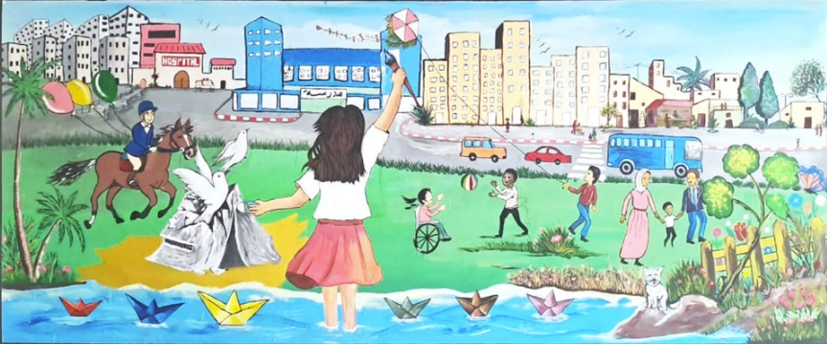
Rania (16), Raneen (16), Yusra (14), Rawan (17), Noor (14), and Hala (18)
Notes:
Mynd úr skýrslunni The Gaza We Want: https://www.unicef.org/sop/reports/gaza-we-want

Slide 24
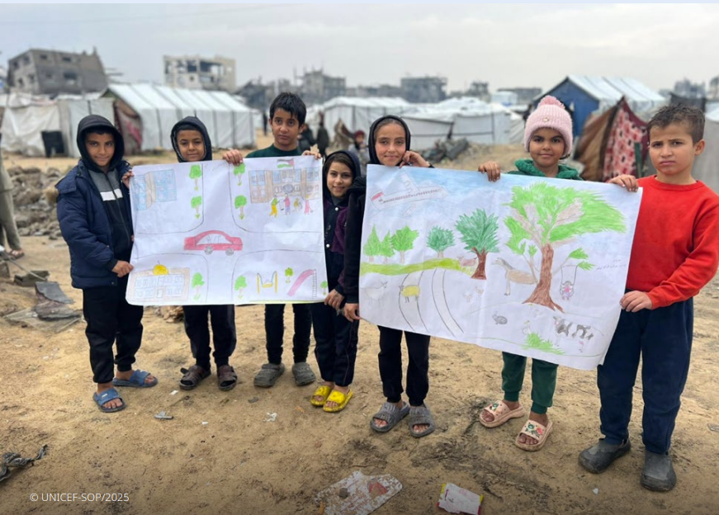
Notes:
Mynd úr skýrslunni The Gaza We Want: https://www.unicef.org/sop/reports/gaza-we-want

Slide 25
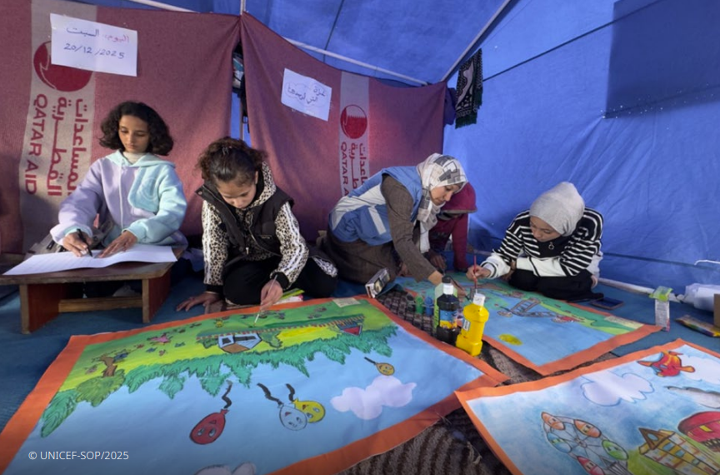
Notes:
Mynd úr skýrslunni The Gaza We Want: https://www.unicef.org/sop/reports/gaza-we-want

Slide 26
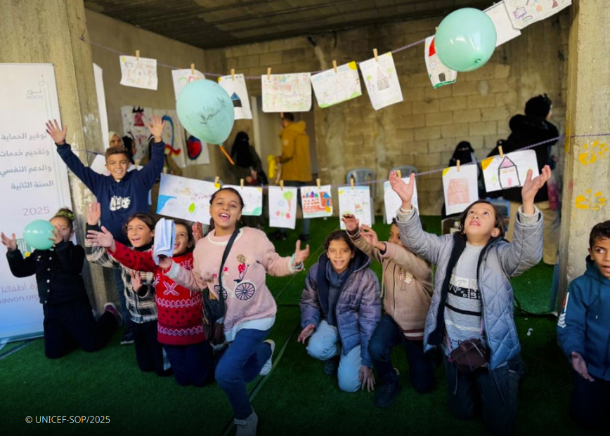
Notes:
Mynd úr skýrslunni The Gaza We Want: https://www.unicef.org/sop/reports/gaza-we-want

Slide 27
Hvernig er þitt draumahverfi?
Teiknaðu þitt draumhverfi
Er skóli í þínu draumahverfi? Hvernig lítur skólinn út? Eru leikvellir? Tré? Bókasafn? Strætó? Hvar áttu heima í þínu draumahverfi? Hvernig líður börnum í þínu draumahverfi?

Slide 28

Teiknaðu mynd af draumahverfinu þínu.
Notes:
Þessa glæru má prenta út og nota sem verkefnablað.

Slide 29
Verkefni 2:
Ljóðlist
Miðstig og elsta stig

Slide 30
Vegna stríðsins á Gaza er umhverfi barna á Gaza gjörbreytt. Hverfið þeirra, göturnar sem þau löbbuðu í skólann og skólarnir sjálfir er allt eyðilagt eða alveg horfið.
Mörg börn á Gaza dreymir um að komast aftur í skólann sinn og að mega leika sér í hverfinu sínu aftur.

Slide 31
Börn á Gaza sömdu ljóð um ástandið á Gaza og hvernig þau vilja sjá Gaza í framtíðinni.
Á næstu glærum má lesa ljóðin þeirra um
Gaza sem þau vilja.

Slide 32
The Gaza I Want
Gaza is not just a story we hear
It’s our home, our memories,
our future
It’s the sea that still stretches for us
And the sky we look at every day
The Gaza we want is simple and human
Where children go to their
schools, not tents
Carrying pens, not stones
We are watching people who are not forced to endure destruction
But who dream, make and build their future by their own hands
We want homes rebuilt and mosques filled with the call to prayer
We want mornings that begin with hope, not amid the rubble of ruin
Our voices matter; our lives matter; our dreams matter
The Gaza we want will NOT be silent
Will shine.
Asma, 15
Gaza sem ég vil
Gaza er ekki bara saga sem við heyrum Það er heimili okkar, minningar okkar, framtíð okkar
Það er hafið sem teygir sig enn út
Og himinninn sem við horfum á hvern dag
Gaza sem við viljum er einföld og mannleg
Þar sem börn fara í skólana sína, ekki tjöld
Berandi penna, ekki steina
Við horfum á fólk sem þarf ekki að þola eyðileggingu Heldur dreymir, skapar og byggir framtíð sína með sínum eigin höndum
Við viljum heimili endurreist og moskur fylltar bænaköllum Við viljum morgna sem hefjast með von, ekki í rústum eyðileggingar
Raddir okkar skipta máli; líf okkar skiptir máli; draumar okkar skipta máli
Gaza sem við viljum mun EKKI þegja Mun skína.
Asma, 15 ára
Notes:
Ljóð úr skýrslunni The Gaza We Want: https://www.unicef.org/sop/reports/gaza-we-want

Slide 33
Gaza sem ég vil
Það er ekki tjald sem vindurinn þrýstir á,
Ekki blóðteljari sem keyrir nótt og dag.
Ég vil það sem morgun
sem opnar glugga sinn að rólegu hafi,
og fiskimaður sem snýr heim
með net fullt af fiski,
ekki gatað af skotum.
Ég vil það
sem skrifar heimaverkefni sín,
ekki nöfn hinna látnu.
Sem telur stjörnur á himni,
ekki flugvélar.
Ég vil það sem móðir
sem bíður eftir börnum sínum heim úr skóla,
ekki undan rústum.
Sem bakar brauð
Lyktandi af timían,
ekki reyk.
Gaza sem ég vil
er borg sem líkist lífi,
gengur berfætt í sandinum, hlæjandi,
án þess að beygja sig fyrir heiminum.
Malak, 13 ára
The Gaza I Want
It is not a tent pressed against the wind,
Nor a blood counter running night and day.
I want it as a morning
Opening its window to a calm sea,
And a fisherman returning
With nets full of fish,
Not riddled with shell holes.
I want it
Writing its school assignments,
Not the names of the deceased,
Counting stars in the sky,
Not airplanes.
I want it as a mother
Waiting for her children to come home from school,
Not from beneath the rubble,
Baking bread
With the scent of thyme,
Not smoke.
The Gaza I want Is a city that resembles life,
Walking barefoot on the sand, Laughing, Without bowing to the world.
Malak, 13, Khan Younis
Notes:
Ljóð úr skýrslunni The Gaza We Want: https://www.unicef.org/sop/reports/gaza-we-want

Slide 34
Gaza sem ég vil
Ef þú spyrð mig um Gaza sem ég vil,
Þá vil ég Gaza til baka -
Betra.
Ekki svart og hvítt:
Ég vil það fullt af litum.
Ég vil það fullt af blómum.
Ég vil það frjálst -
Sterkt -
Eins og það á að vera.
Spyrðu mig ekki hvernig, hlustaðu bara á draum minn.
Hlustaðu bara á þögult öskur mitt.
Gefðu mér heimili, gefðu mér frið.
Fyrirgefðu mér, gerðu það.
Tjöld okkar frjósa á veturna.
Ég vil fagnaðarlæti í stað tára.
Huda, 16 ára
The Gaza I Want
If you ask me about the Gaza I want,
I want Gaza back
Better.
Not white and black:
I want it full of colours.
I want it full of flowers.
I want it free
Strong
As it should be.
Don’t ask me how, just hear my dream.
Please listen to my silent scream.
Give me home, give me peace.
Excuse me, please.
Our tents in winter freeze.
I want cheers instead of tears
Huda, 16
Notes:
Ljóð úr skýrslunni The Gaza We Want: https://www.unicef.org/sop/reports/gaza-we-want

Slide 35
Ljóð um börn og stríð
Prófaðu að skrifa ljóð eins og börnin á Gaza gerðu. Þú getur skrifað um börn og stríð, ástandið á Gaza, réttinn til náms eða eitthvað annað tengt því sem þú hefur lært í dag.
Hér eru nokkur orð sem þú getur notað í ljóðinu þínu ef þú vilt
Friður Blóm Bros
Stríð Skóli Lönd
Ósk Réttindi Börn
Gleði Völd Virðing
Gaza Sáttmáli Rústir
Notes:
Þessa glæru má prenta út og nota sem verkefnablað.

